Slide 1

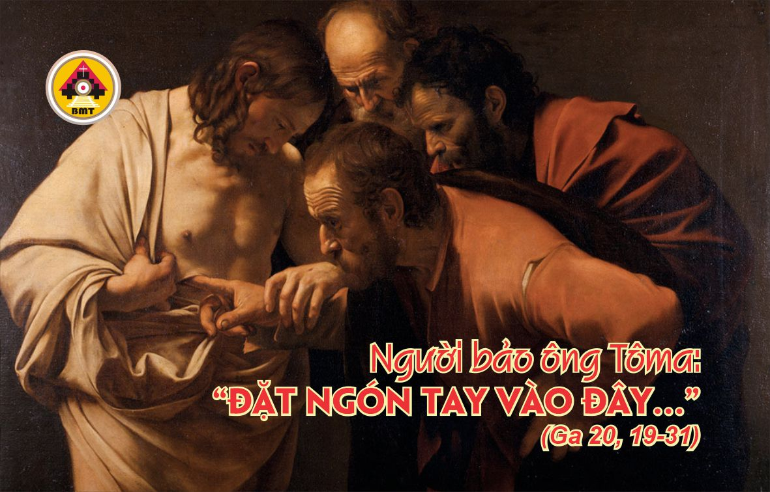

CHÚA NHẬT TUẦN II PHỤC SINH

Slide 2
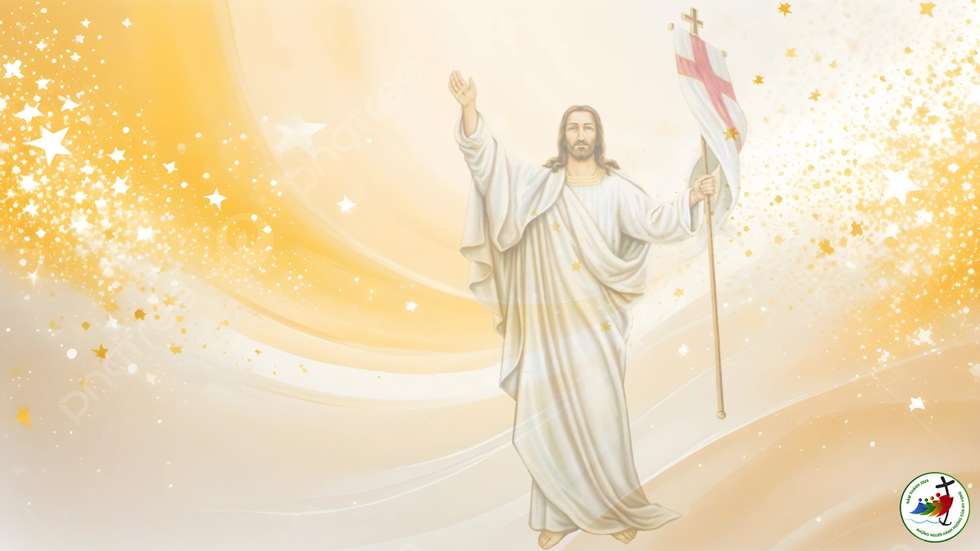
Ca Nhập Lễ
Như trẻ sơ sinh, anh em hãy ao ước sự thiêng liêng không phôi pha, để nhờ đó anh em lớn lên trong ơn cứu độ – Allêluia.

Slide 3
KINH VINH DANH

Slide 4

Bài đọc 1. Cv 5, 12-16
Bài trích sách Công vụ Tông Đồ.
“Số người tin vào Chúa ngày càng gia tăng”.

Slide 5
Ðáp: Hãy cảm tạ Chúa, vì Chúa hảo tâm, vì đức từ bi của Người muôn thuở (c. 1).
Đáp ca:
Tv 117, 2-4. 22-24. 25-27a

Slide 6

Bài đọc 2.
Kh 1, 9-11a, 12-13. 17-19
Trích sách Khải Huyền của Thánh Gioan.
“Ta đã chết, nhưng đây Ta vẫn sống đến muôn đời”.

Slide 7
Alleluia, alleluia! – Chúa phán: “Tôma, vì con đã xem thấy Thầy, nên con đã tin. Phúc cho những ai đã không thấy mà tin”. – Alleluia.
Alleluia - Ga 20, 29

Slide 8
Phúc Âm: Ga 20, 19-31

Slide 9
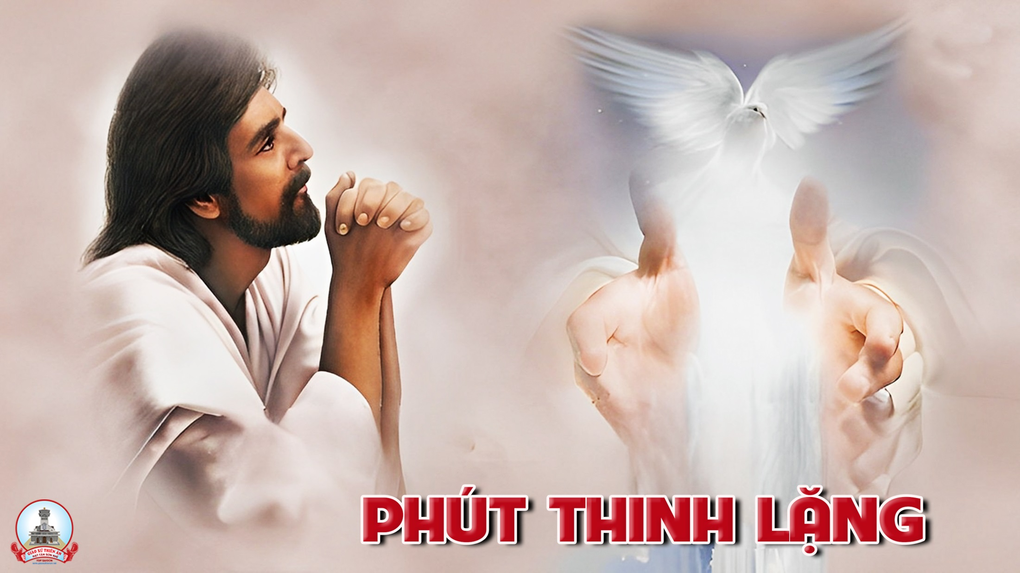

Slide 10
KINH TIN KÍNH

Slide 11



LỜI NGUYỆN TÍN HỮU

Slide 12

Ca Dâng Lễ

Slide 13
Ca Hiệp Lễ
Con hãy xỏ ngón tay vào đây, hãy nhìn xem những vết đinh, và đừng cứng lòng nữa, nhưng hãy tin – Allêluia.

Slide 14
CA KẾT LỄ

Slide 15
CHÚA NHẬT TUẦN II PHỤC SINH

